Slide 1


創造價值，贏得尊重
“POLYLOG”咨詢公司
全套服務機構
成立於2000年

Slide 2
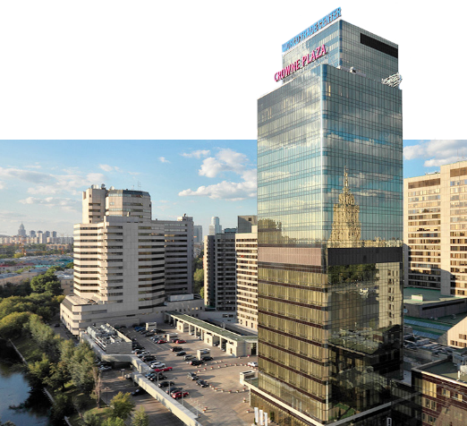
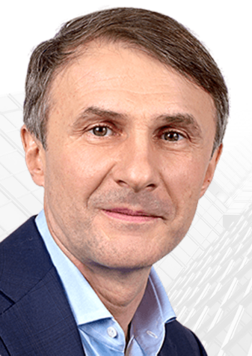

02
基本信息
機構介紹
”我們擁有一支專業的隊伍。 一個整合過程、資源、方法、結果的質量管理體系。還有一直信賴我們的客戶“。
”Polylog“咨詢公司成立於2000年，是2018年俄羅斯廣告公司排行榜上領先的機構。
奥列格•卡爾皮洛夫， 總經理
18余年市场经验
80余名在職專家
100多個完成項目
90%客户已与我们
合作數年
經質量管理體系
ISO 9001:2015認證
斬獲50多個國家和
國際知名獎項
自有旅行社
Corporate Travel

Slide 3



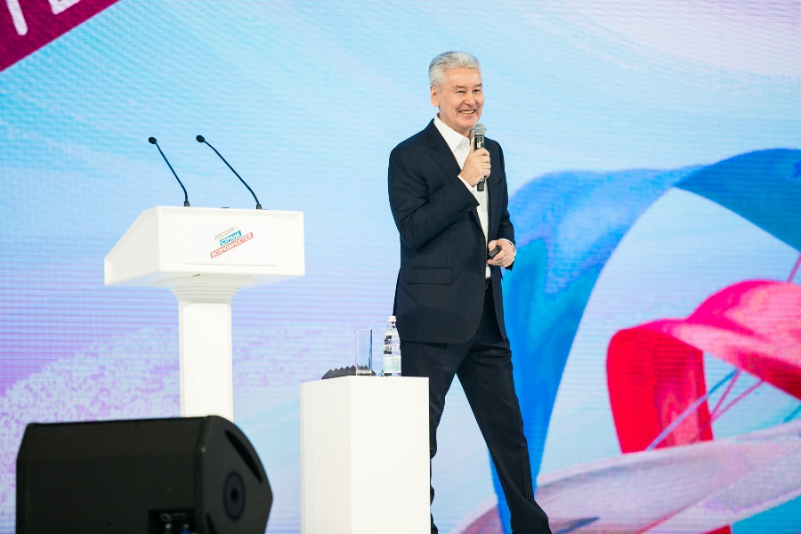
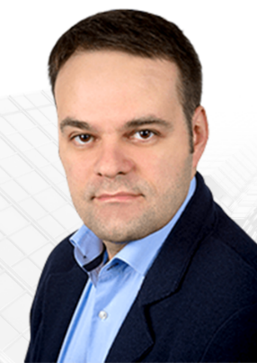

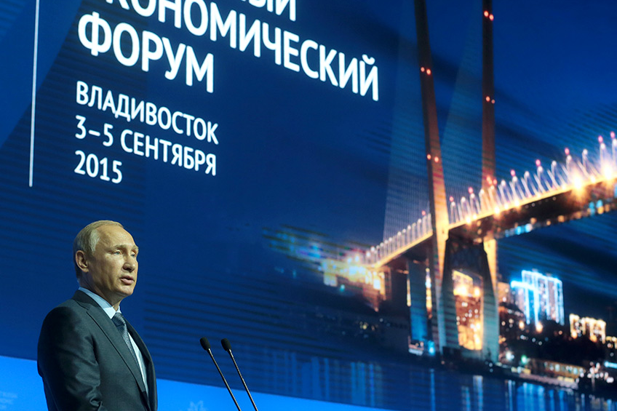


03
主要業務
“Polylog”是作為PR機構成立的。新聞是我們的首要業務專長。 我們涉足一切領域，從原子工業到芭比娃娃。我們與大眾傳媒建立了良好關係，因為“Polylog”為有國家政要出席的大型國際活動提供媒體支持，籌備上千名乃至更多俄羅斯和外國記者參加的新聞中心。”
大规模沟通战略与实战
PR
每月
PR跟蹤
組織新聞活動和特別項目
與傳統大眾媒體和新媒體互動
馬克西姆•蘇奇科夫，商務經理
PR服務詳情
大型商務和城市活動PR跟蹤

Slide 4



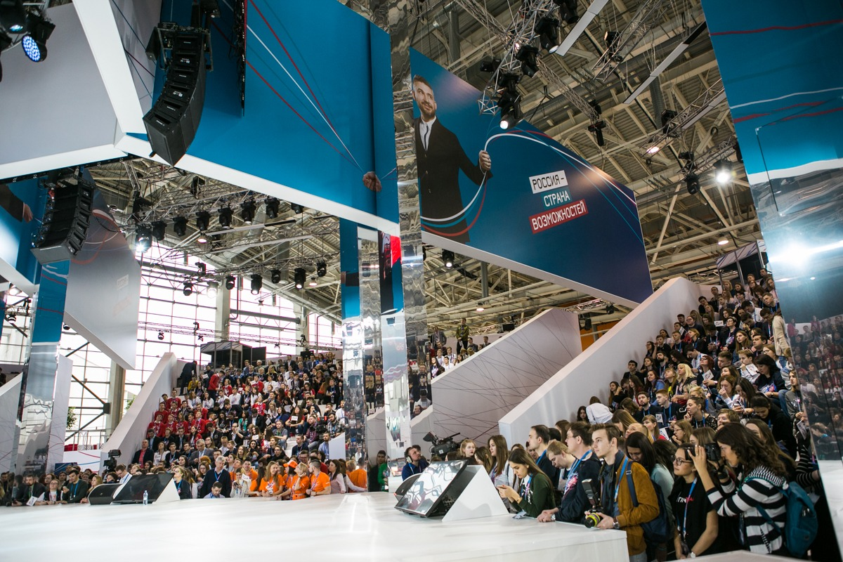

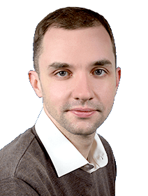
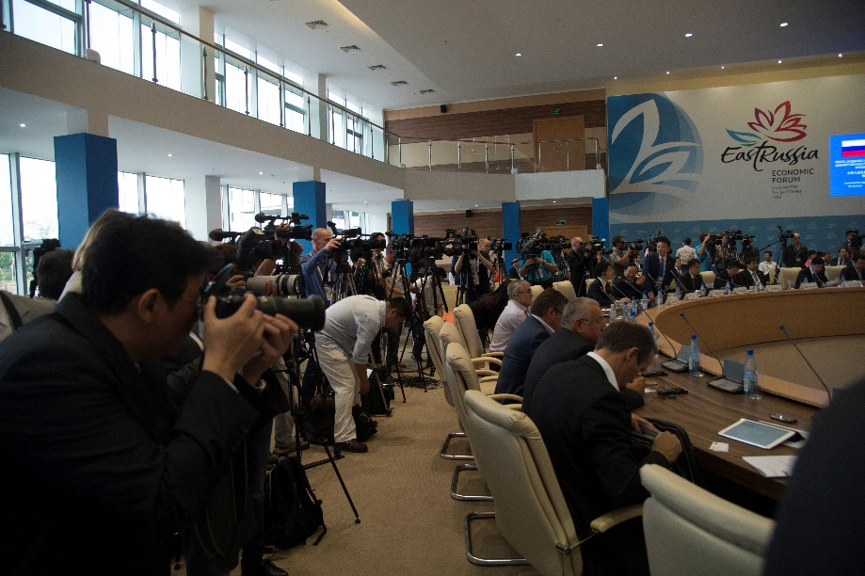


04
主要業務
“任何項目若沒有與政治反應物的相互作用，都難以實現。‘Polylog’作為全方位服務機構，可以解決任何複雜程度的政治難題。 我們可組織市政、區域，和聯邦級別的政治活動： 從制定策略到承包完成。我們為國有集團公司、私營企業和個人利益實施反危機特別項目，確保公眾對流程或生產活動的接受度。”
政治咨詢
政治
咨詢
特別項目的
分析與研究
危機
溝通
羅曼•莫洛，
特別項目
代理經理
选举技巧

Slide 5


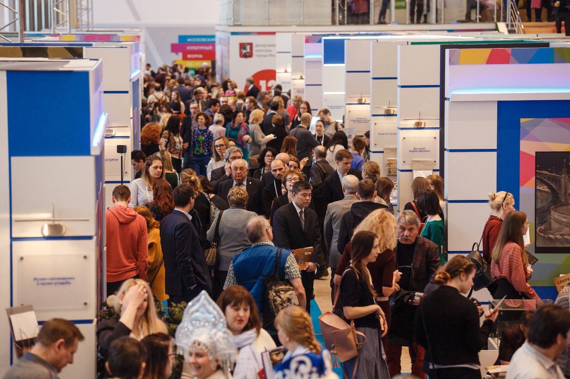

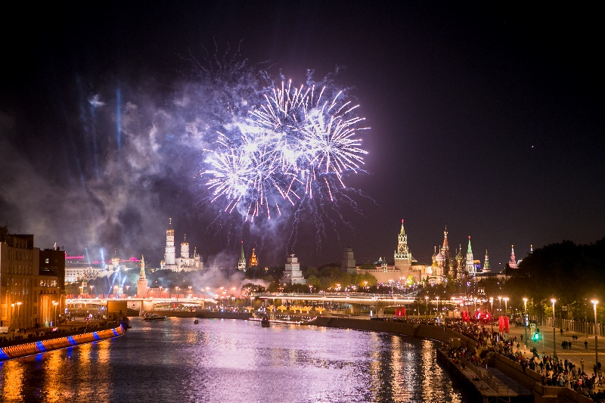



05
主要業務
“活動組織是及時籌備各種繁雜事務的藝術。 每年我們都會在俄羅斯和國外舉辦幾百場各種規格的包辦活動。 無論是組織並舉辦大規模項目，還是地方性小型活動，都屬於我們的職責範圍。“
業務形式：會議、論壇、展覽、代表大會、編程馬拉松、工業設施揭幕
EVENT
營銷活動：BTL、午餐會、推介會
阿爾喬姆•博羅沃伊， 商務經理
娛樂形式：城市節日、文化節、頒獎儀式
EVENT服務詳情

Slide 6



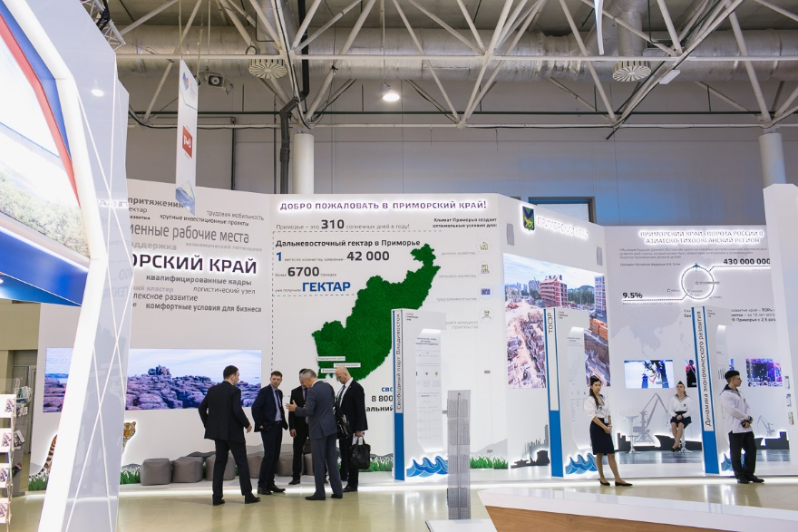

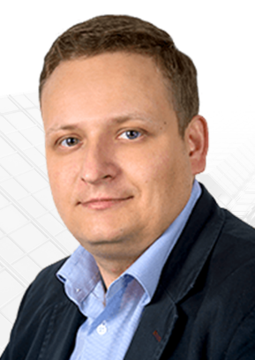

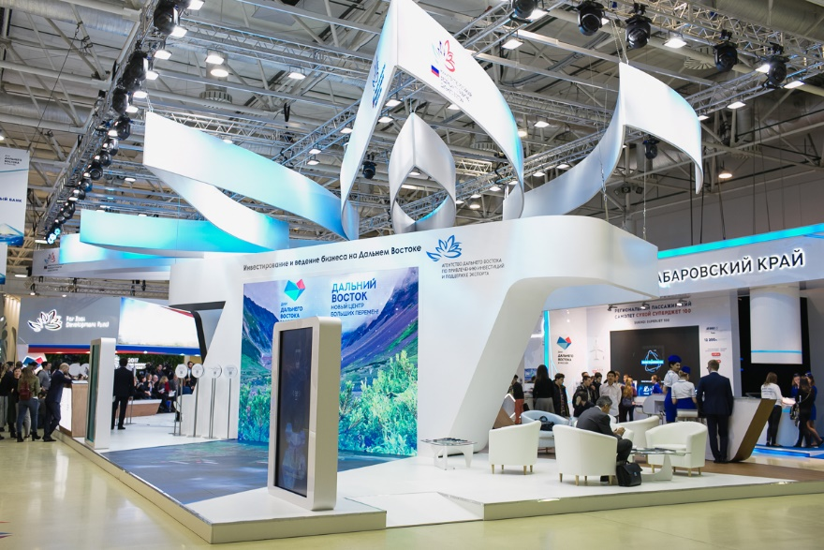

06
主要業務
“我們一直關注數字通訊的發展趨勢，分析該領域新工具作為端到端分析、precision marketing、SMM、influencer marketing、data driven marketing、programmatic等的有效性。我們親自研究，也幫助我們的客戶進行該領域的研究，旨在時刻把握市場潮流和消費者需求。我們研究digital策略和媒體計劃、以客戶要求和其專門小組為導向優化數字通訊新工藝。”
SMM
分析與
數字
營銷
Buzz marketing
創意/內容
關聯廣告
巴維爾•馬盧耶夫，質量經理
創建網站
分析服務詳情
和數字營銷

Slide 7


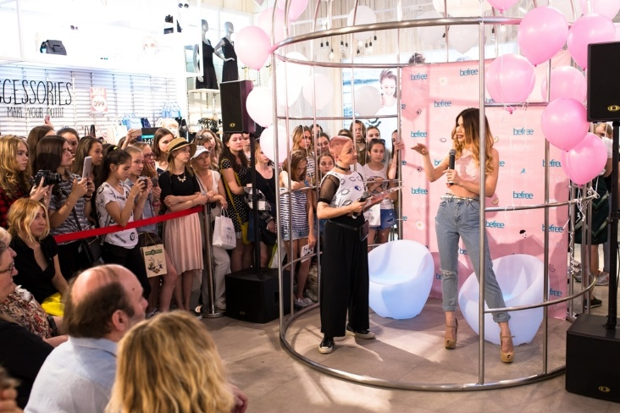



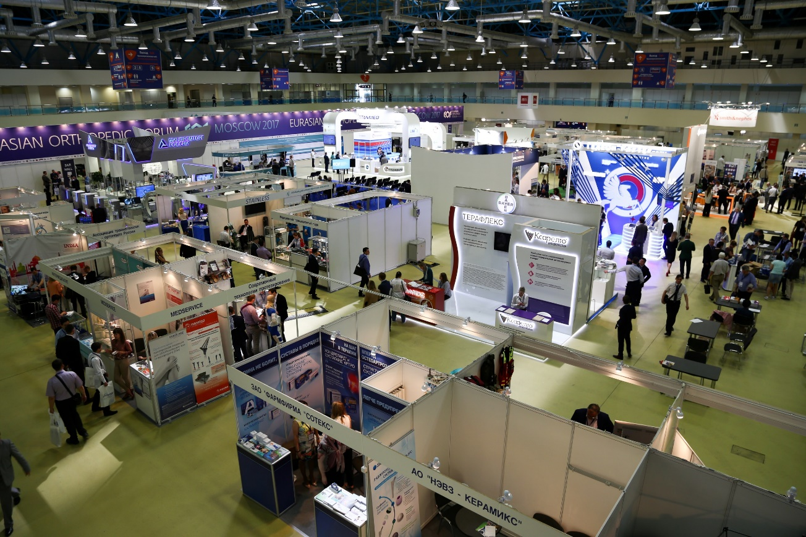



07
主要業務
Polylog咨詢公司完成的方案中，有近20%與吸引資金有關。如果您有絕妙創意或已有現成項目，我們可以協助您獲取資金和行政資源。 近三年來，我們找到的合作夥伴和贊助商總資金超過1億盧布，憑借在倫敦展示的最佳Friendraise項目，獲Russian Sponsorship Awards大獎。
項目配套審核/評估Fundraising潛力
FUNDRAISING
研究並實現項目貨幣化策略
籌備推介材料
規劃特別合作夥伴整合，與包辦潛在合作夥伴互動
伊麗莎白•斯廖茲基娜，業務發展部負責人
尼基塔•巴卡耶夫， 業務發展部負責人
業務發展部負責人
Fundraising服務詳情
組織特別客戶活動

Slide 8































08
我們的客戶：
政府機關、 國有公司和社會組織：
金融和
保險：
總統辦公廳
莫斯科州政府
聯邦旅遊署
聯邦技術校准和計量署
經濟發展部
俄羅斯聯邦國家青年事務署
社會保險基金會
俄羅斯聯邦內務部
教科部
文化司
開採工業
和動力工程
IT/Telecom:

Slide 9















09
我們的客戶：
衛生保健事業與藥學：
時尚零售業和兒童服務：
交通與物流：
建築/開發：

Slide 10
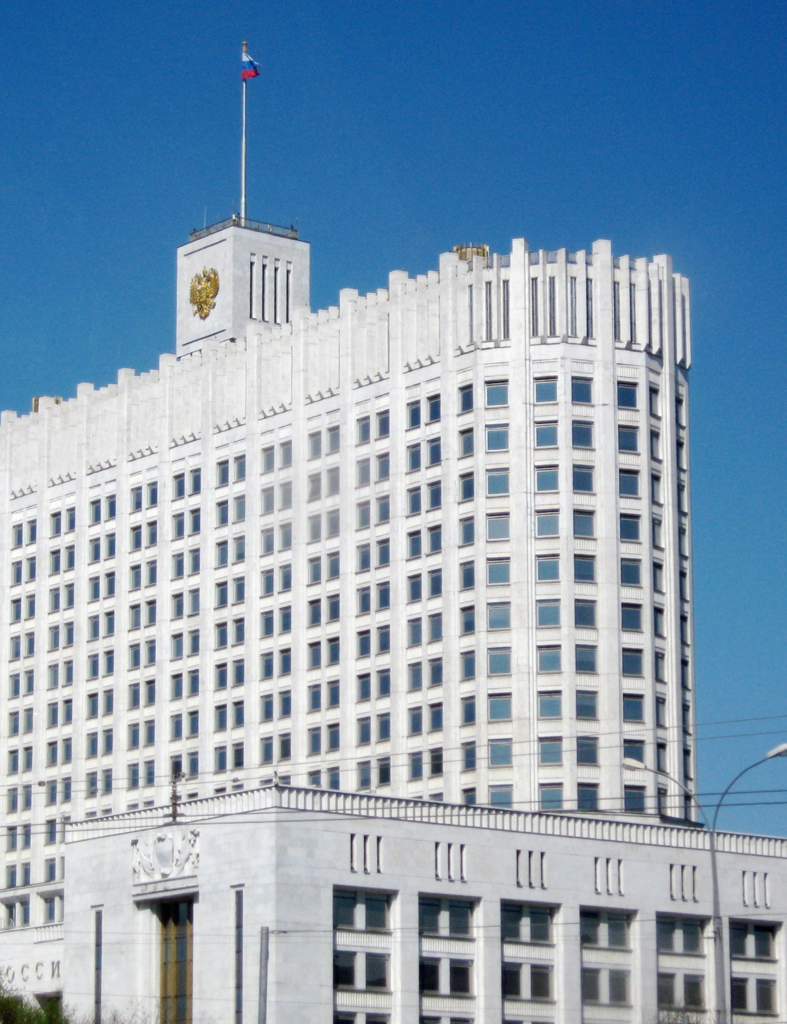

政府機關、 國有公司和社會組織

Slide 11
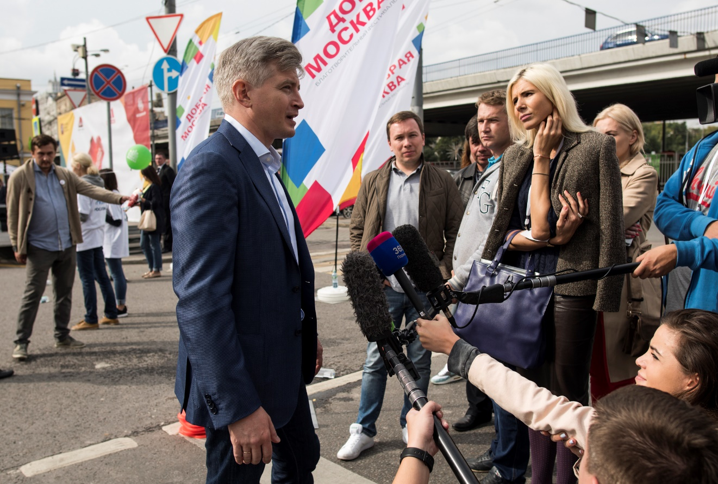
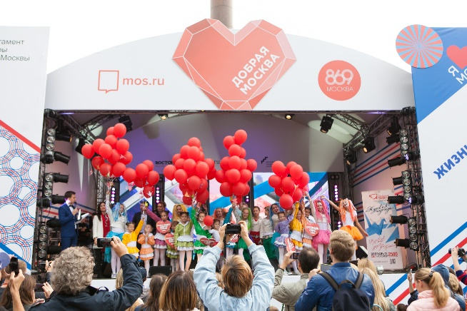
11
莫斯科
城市日
2018年9月8-9日（及2015、2016年）
任務：鞏固文化司作為節日主要主辦方的地位
方案：籌辦新聞中心工作，製作所有場地的活動總匯表，並將信息送達至市民
成果：
2015年大眾傳媒超過3700條報導， 2016年超過6000條。
2018年10月1-10日超過600條報導
mos.ru網站訪問量提高40%
TV中超過100條內容
文化活動家訪談20余場

Slide 12
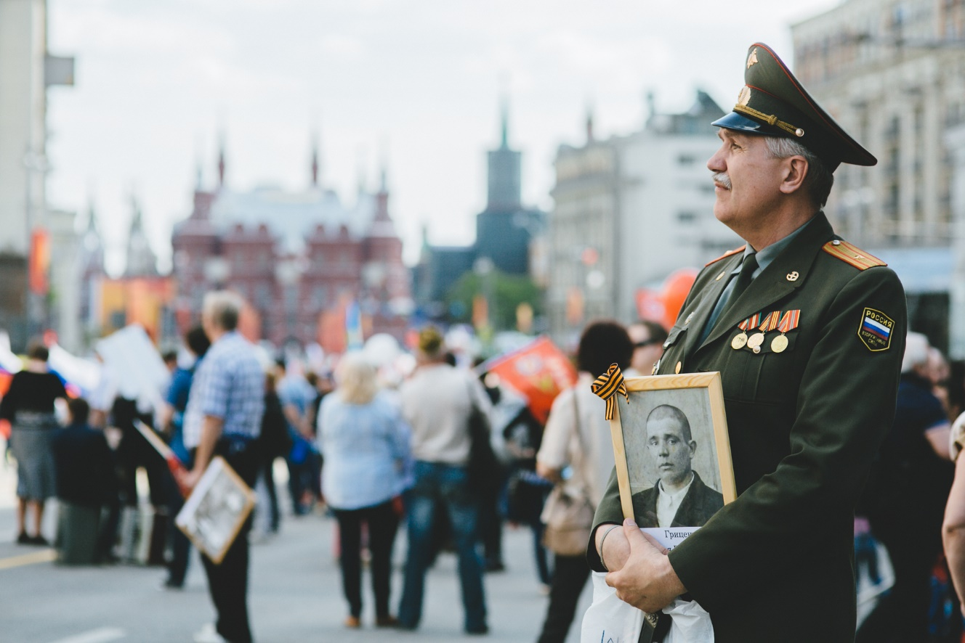
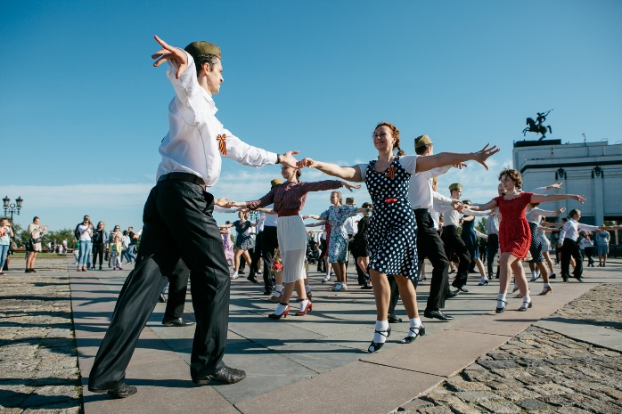
12
勝利日
2015-2018
莫斯科
任務：莫斯科勝利日宣傳
2018年成果：
超過700百萬人次參與勝利日慶祝活動 大眾媒體報導超過600條 433名記者被派到場 在廣播和網絡投放廣告
大眾媒體報導超過600條
433名記者被派到場
在廣播和網絡投放廣告

Slide 13

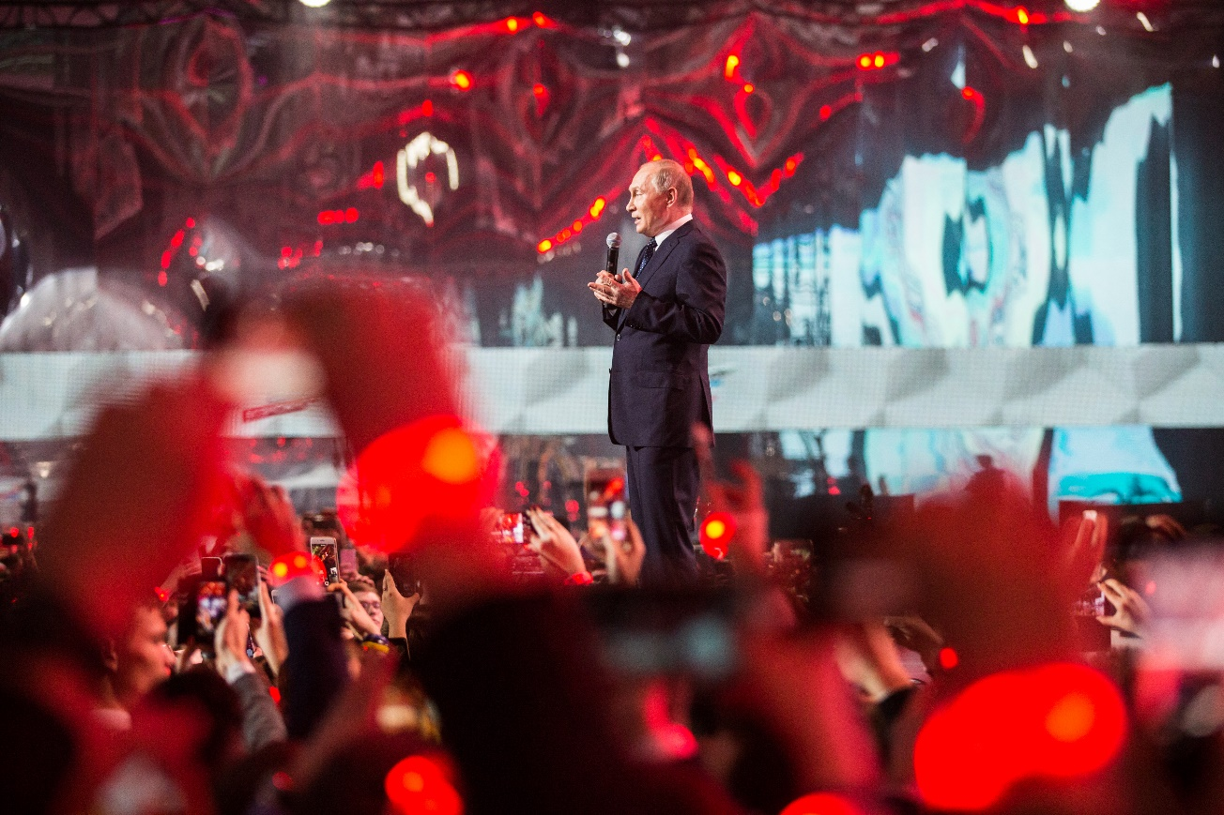
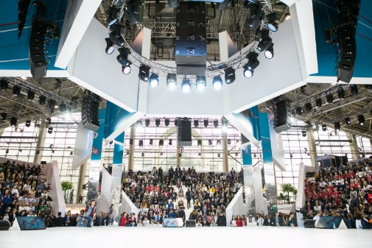
14
“俄羅斯——機遇之國”論壇
2018年3月13-15日
莫斯科，國民經濟成就展75號展館
方案：
與聯邦和地區媒體協作
為地區媒體代表組織媒體訪問
在社交網站Vkontakte、Odnoklassniki、Instagram、Telegram上創建並管理頁面
任務：在大眾傳媒和社交網絡推廣活動
成果：
來自82家媒體的526名記者出席活動
3月12日-19日超過5000條報導 1
17182名用戶加入論壇官方小組
社交網站關於論壇37424條提醒
論壇直播被10142326次觀看
社交網絡覆蓋受眾總量29949781人

Slide 14

15
遠東日
2017年12月14-16日
莫斯科，展覽中心
任務：宣傳遠東地區的經濟潛力
方案：籌備全方位宣傳項目，包括商務活動，在莫斯科數個場地舉辦展覽和展銷會
成果：
展覽參觀者超過20000人
建筑覆盖总面积超过8000平方米
遞交70份“遠東公頃”申請
遠東演員在交易會和展會舞台上表演數十場
超過1200人次和80名議長，其中包括俄羅斯聯邦勞動和社會安全部長和5名俄羅斯聯邦副部長，參與了商務活動
舉辦10場商務活動 任務： 超过1200人次和80名议长，其中包括俄罗斯联邦劳动和社会安全部长和5名俄罗斯联邦副部长，参与了商务活动

Slide 15
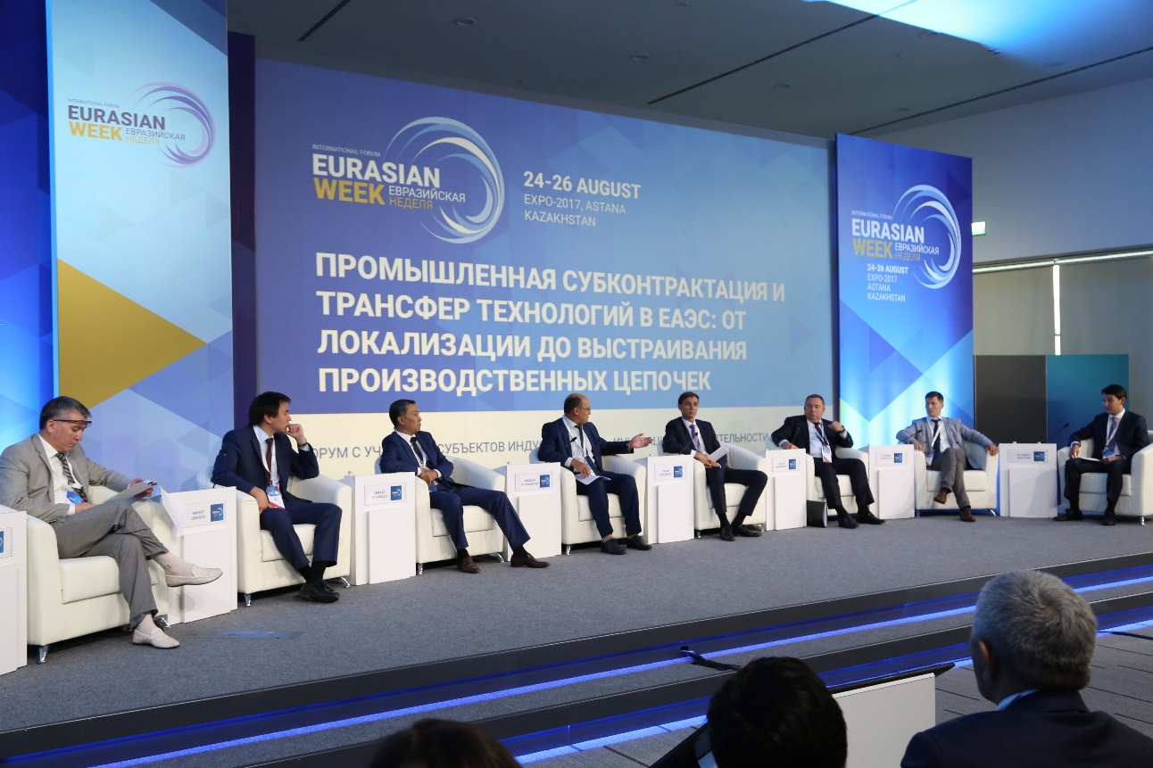
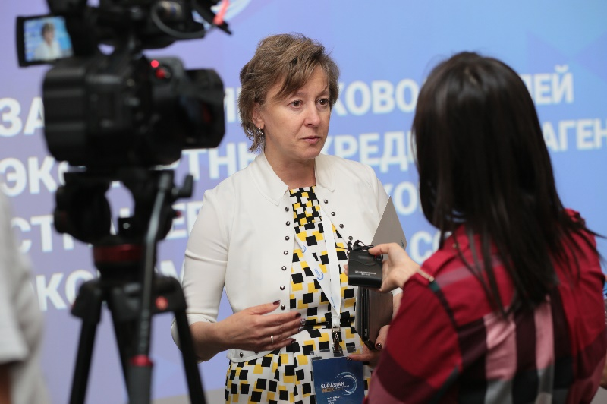
16
第二屆國際展會論壇” 歐亞周”
2017年8月24-26日
阿斯塔納（哈薩克斯坦），EXPO
任務：為歐亞經濟聯盟成員國的生產合作
方案：組織論壇和信息宣傳
成果：
共有來此46個國家的2123人參加論壇
463名議長：專家和國務要人
舉辦6次圓桌會議
論壇框架內舉辦新型活動：分包合同交易所和WorldSkills職業文化節
23位信息夥伴，其中包括歐亞經濟聯盟成員國的領先商務出版物和31個大眾媒體
大眾媒體報道超過1800條
舉行400場見面會，簽署15份協議

Slide 16
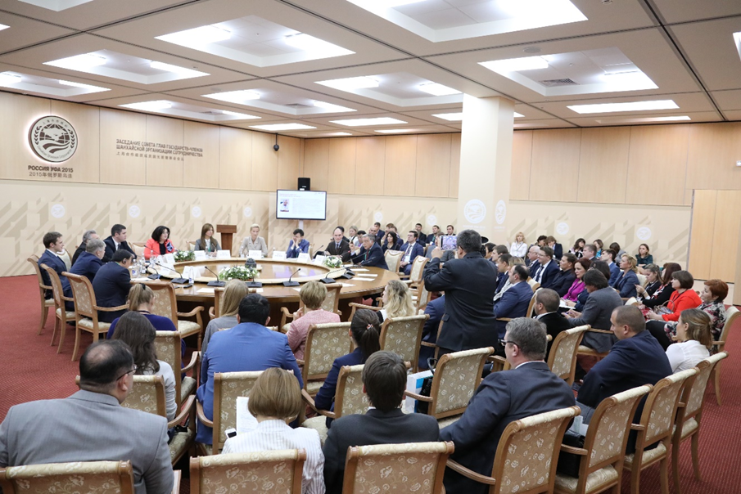
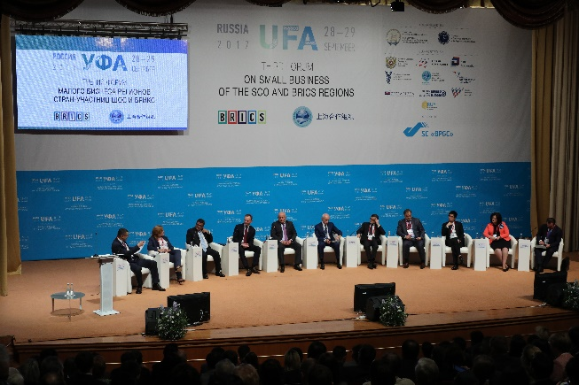
17
上海合作組織和金磚五國成員國小型企業第三次論壇
2017年9月28-29
巴什科爾托斯坦共和國，烏法
任務：為上合組織和金磚五國成員國代表創造創新實踐交流的平台
方案：組織論壇和信息宣傳
成果：
來自俄羅斯47個地區和海外12個國家的1400名代表參加
舉行9場有93位議長參加的會議，以及2場咨詢會
44家媒體共派出84名記者參會
25位信息夥伴，其中有6位為外國信息夥伴
俄羅斯和國外媒體報道1959條
舉行200場見面會，共簽署9份協議

Slide 17
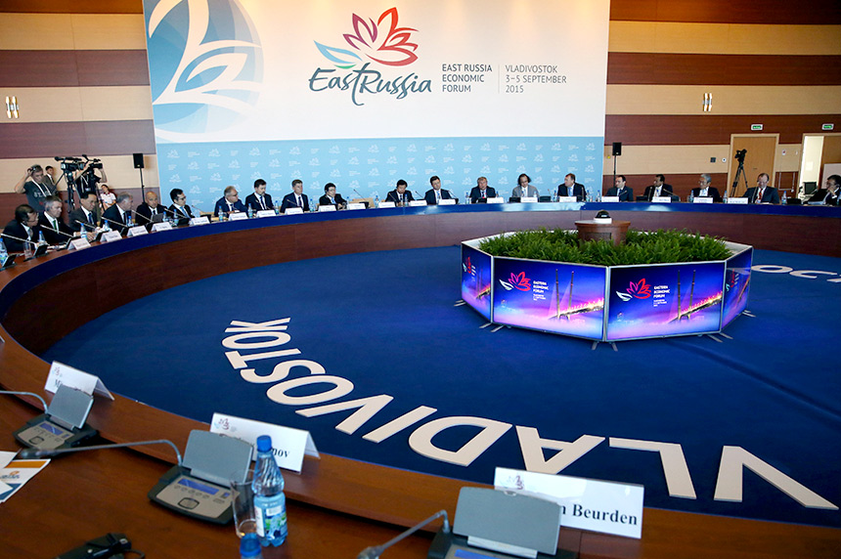
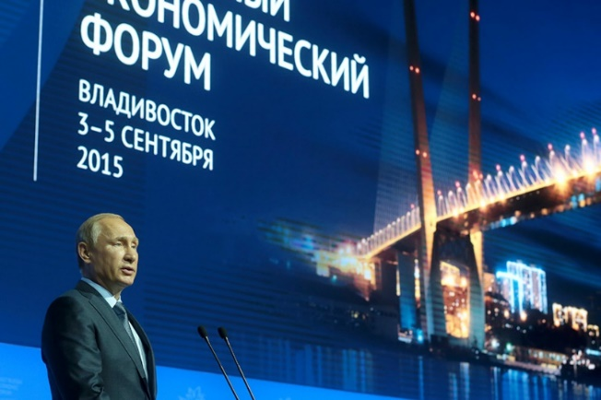
18
東方經濟
論壇
2015年9月3-5日
符拉迪沃斯托克
任務：為潛在投資者和政府機關代表揭示遠東投資潛力
方案：舉辦國際論壇和主持新聞中心
成果：
俄羅斯聯邦總統弗拉基米爾•普京出席盛大的開幕式
來自32個國家的2500名代表
78場活動，包括全體會議、關鍵會議、 行業對話和推介會
97場有媒體參加的協議簽署典禮
419名志願者
60名翻譯
1000名安保人員
來自120家俄羅斯主流媒體和40家海外媒體的550名記者
25000條報道、評論和訪談

Slide 18
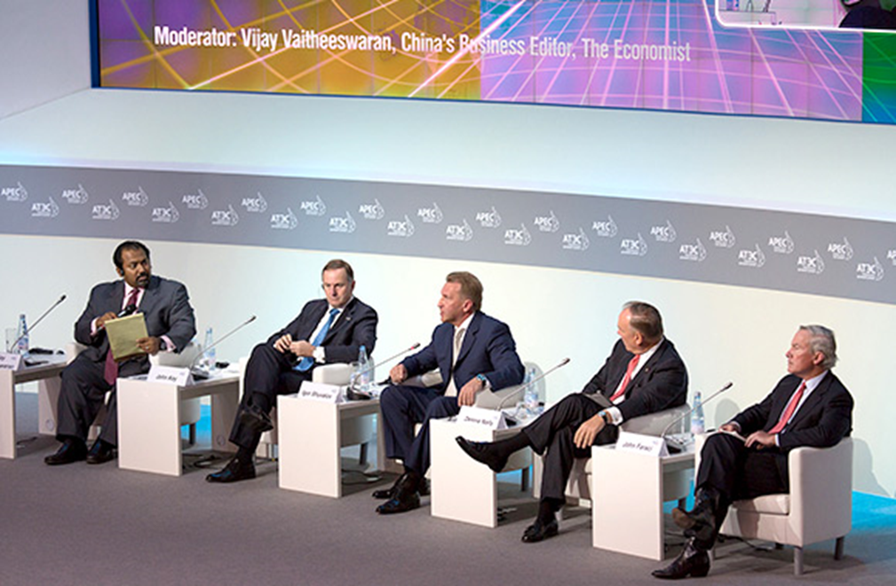
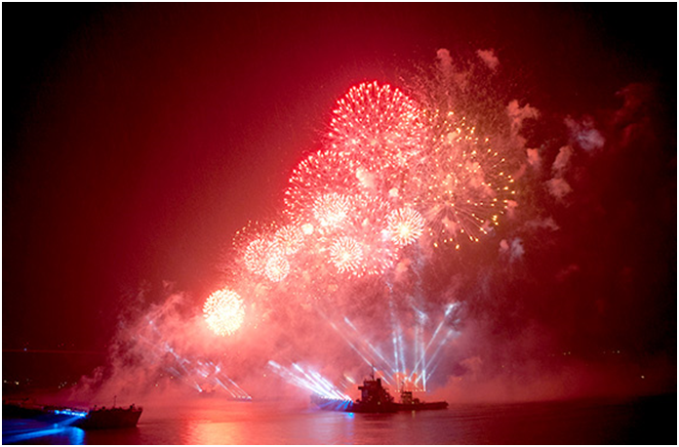
19
亞太經合組織
2012年9月7-8日
符拉迪沃斯托克
任務：組織峰會和信息宣傳
成果：
峰會所有區域工作得到保障：修建場地、物流、餐飲、委派參與者、技術保障。
1200名參與者
545家公司
300名記者
5500條媒體消息
28位贊助商

Slide 19
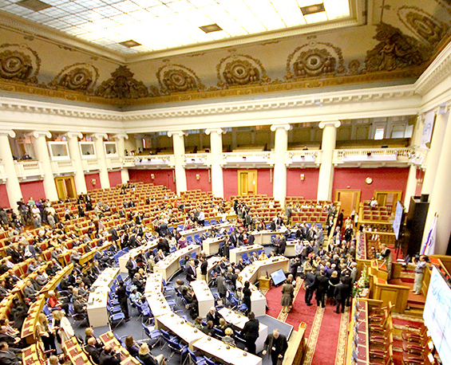
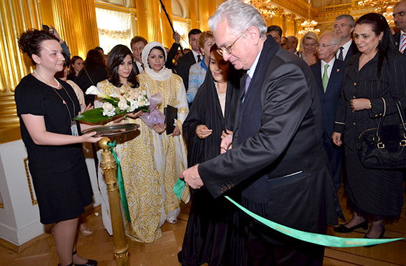

20
聯合國教科文組織世界遺產委員會第36屆會議
2012年6月24日-7月6日
聖彼得堡
任務：組織見面會和活動信息宣傳
成果：
舉辦新聞發佈會預報
塔夫利宮所有場地按聯合國教科文組織國際標準修建
為議員制定商務和文化活動
來自119個國家的2000名參與者
300名記者
2000條媒體消息，其中有200條來自外國媒體
500名志願者

Slide 20

IT/TELECOM

Slide 21
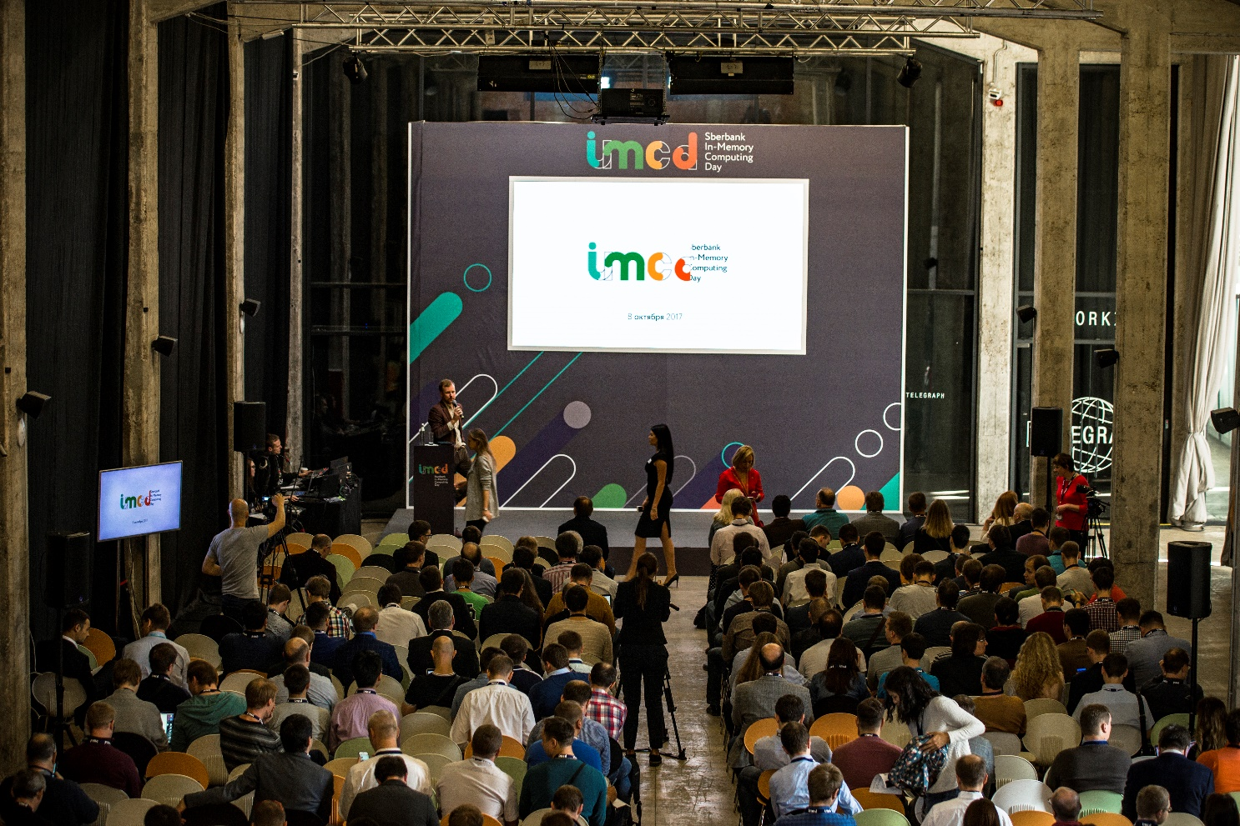
23
“SBERBANK IN-MEMORY COMPUTING DAY” 論壇
2017年10月8日
莫斯科
成果：
研究制定活動視覺概念，編寫活動方案和節目，其中包括舉行一次探索遊戲
保障餐飲和網絡直播
編寫預告新聞稿和Facebook活動頁面
舉辦俄羅斯聯邦儲蓄銀行發言人記者招待會
出席記者41位
發佈100余條論壇報導
400余名專家參加論壇，網絡直播觀看人數700余人
任務：分享使用記憶計算技術、人工智能，物聯網實踐
方案：組織論壇

Slide 22
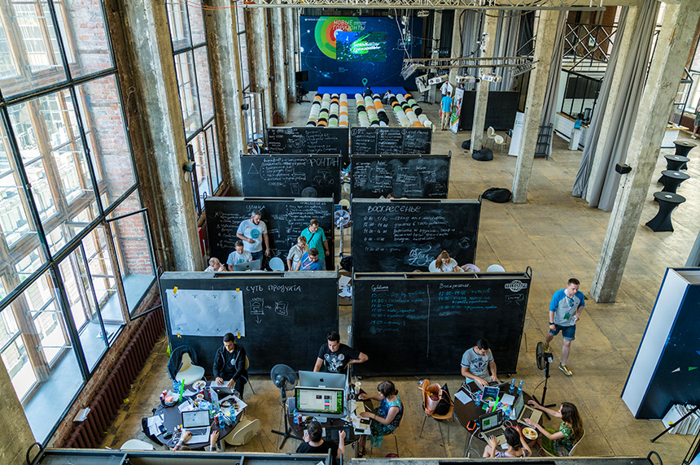
24
俄羅斯聯邦儲蓄銀行
國際編程設計馬拉松
2016年7月30-31
莫斯科
任務：籌備並舉行編程馬拉松
方案：招攬參與者、場地技術保障、制定方案、公關支持
成果：
邀請俄羅斯和國外設計師及UX專家
收到200余份參加申請
超過40個註冊團隊
55名活動參與者
大眾媒體報道超過100條

Slide 23
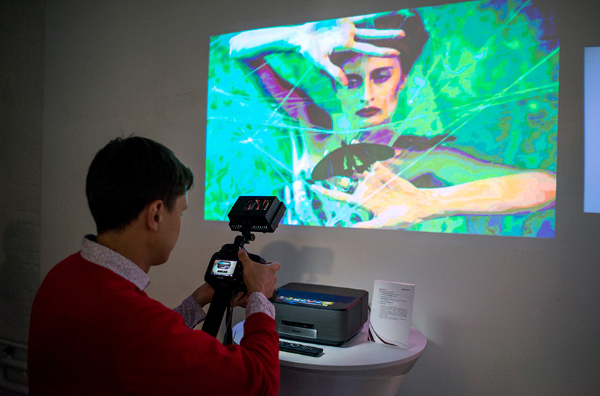
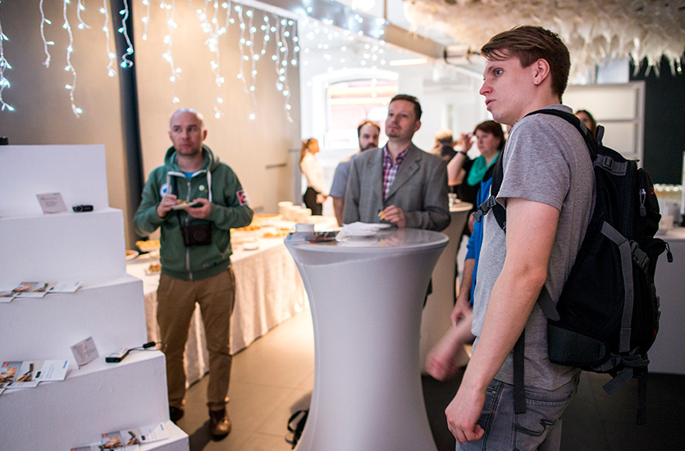
26
SAGEMCOM (PHILIPS)
2014年4月23日
莫斯科
任務：在市場推廣新產品
方案：組織新聞發佈會並提供公關支持，其關鍵理念是高科技與現代藝術的結合
成果：
有60位記者出席活動，其中有莫斯科24、LifeNews、Forbes、Interfax、RBK Group、論據與事實等
不計翻印，大眾媒體發佈80條高質量報道
策劃3小時活動：由Sagemcom公司俄羅斯代表處CEO德米特里•米羅什尼科夫發言的推介會正式部分，問答環節，可測試其性能的項目展示
與博主互動

Slide 24
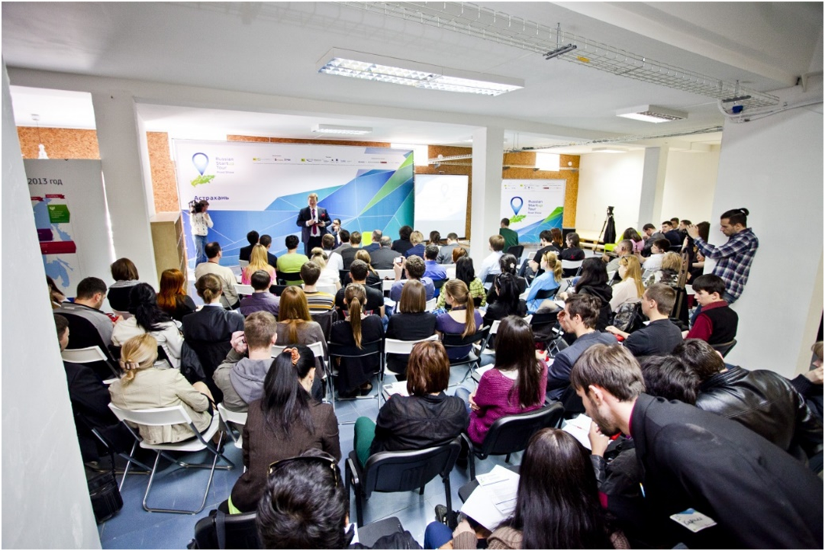
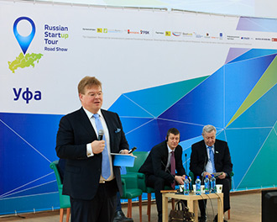
27
RUSSIAN STARTUP TOUR
2013-2014
任務：在各區域尋找有潛力的投資方案和年輕開發人員
方案：組織Russian Startup Tour發展研究院路線和信息宣傳
成果：
同發展研究所的專家代表團一起，100天內在俄羅斯從符拉迪沃斯托克至聖彼得堡跋涉40000余公里。
從2500余份申請中，選出469個地區初創公司代表
聯邦和地區媒體報道超過2070條
包括95家電視公司在內的423家媒體代表出席見面會
大眾媒體和社交媒體受眾覆蓋2.2億人

Slide 25


28
ADOBE SYSTEMS
2014年7月10日-8月10日
任務：在媒體中推廣品牌，增大銷售量
方案：組織新聞發佈會，與主流出版物組織特別項目，管理社交網絡
成果：
來自主流IT出版物和通訊社的50名記者出席新聞發佈會
社交網絡每3個月發帖數量400余條（在年輕人中推廣Ask a Pro頻道，在Facebook推廣小組）
Adme.ru特別項目創意大賽
成果：活動期間Creative Cloud方案的銷售量增長兩倍

Slide 26

衛生保健事業
與藥學

Slide 27
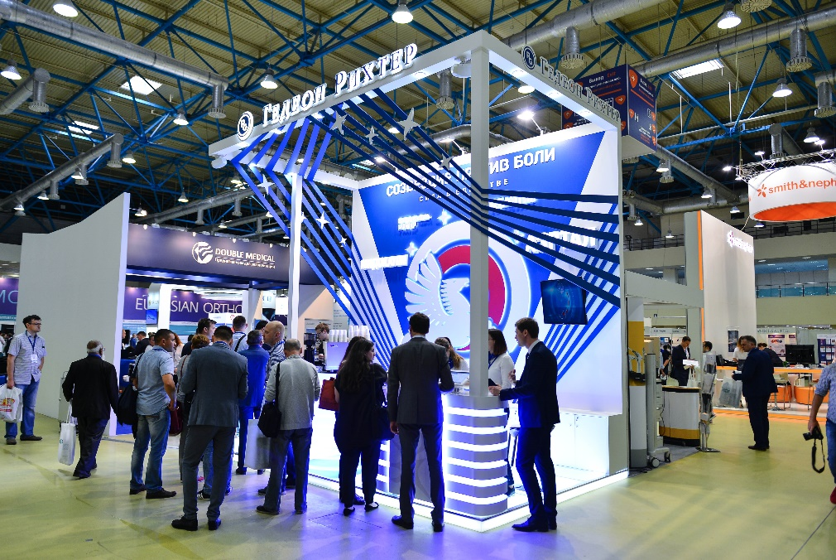
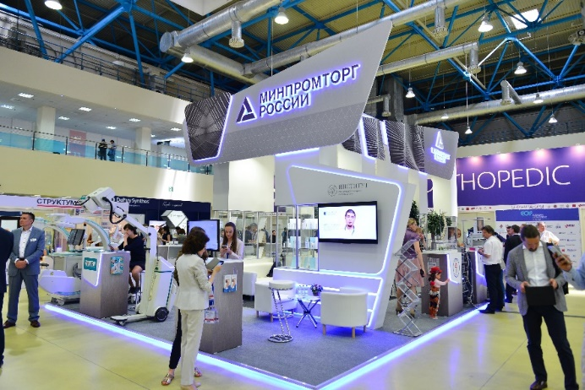
30
歐亞矯形學
論壇
2017年6月29-30日
莫斯科，展覽中心
歐亞矯形學論壇被列入俄羅斯衛生部活動計劃
獲得一系列國家委員會和國家機構支持
與阿塞拜疆、孟加拉國、約旦、伊朗、哈薩克斯坦、中國、摩爾多瓦、波蘭、塔吉克斯坦、烏茲別克斯坦、日本的醫療機構和專業協會簽署了13份合作備忘錄
任務：將俄羅斯創傷學和骨科學提升到優質新水平，創建世界級的定期專業活動
方案：組織國際論壇和信息宣傳
成果：
為來自世界各地的矯形外科醫生創建了一個獨一無二的溝通平台
來自70個國家的3750位參與者
為項目吸引資金（Fundraising）4千9百萬盧布

Slide 28
與汽車品牌的合作經驗

Slide 29
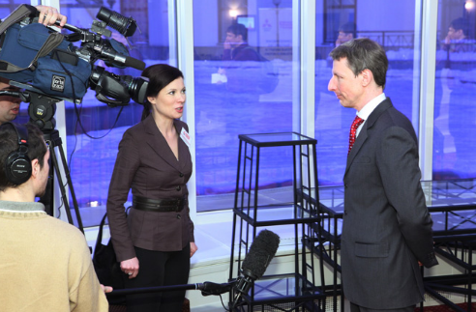
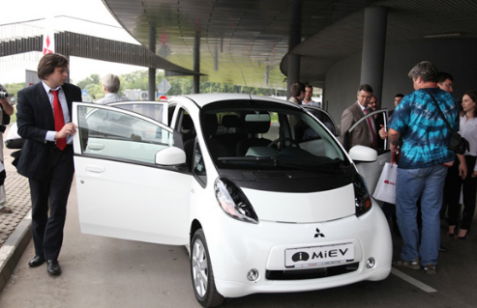
32
SCANIA
MITSUBISHI
ISUZU
2008-2018
我們在信息宣傳框架內完成的任務：
試駕新聞支持
產品推介會
推廣計劃
廣告戰

Slide 30
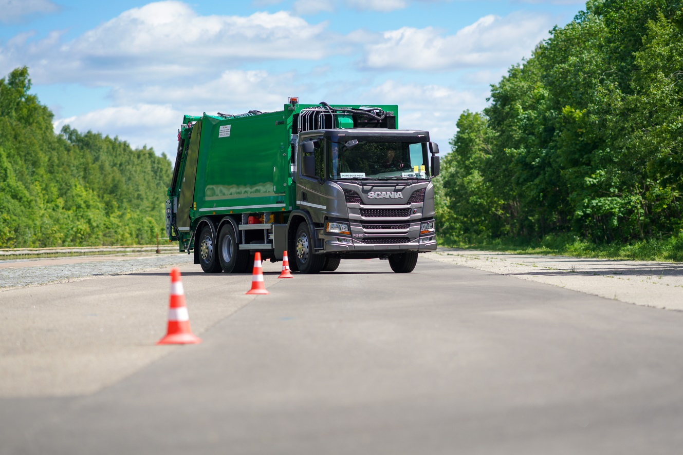
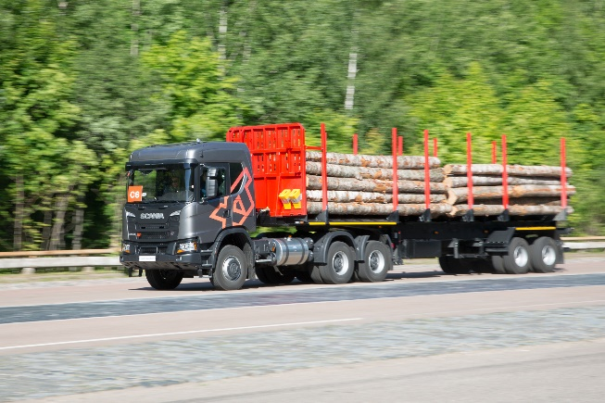
33
SCANIA試駕
2018年6月
莫斯科
任務：邀請並委派記者
成果：
專業領先媒體25位代表和博主
專業線上和紙質媒體超過50篇報導

Slide 31
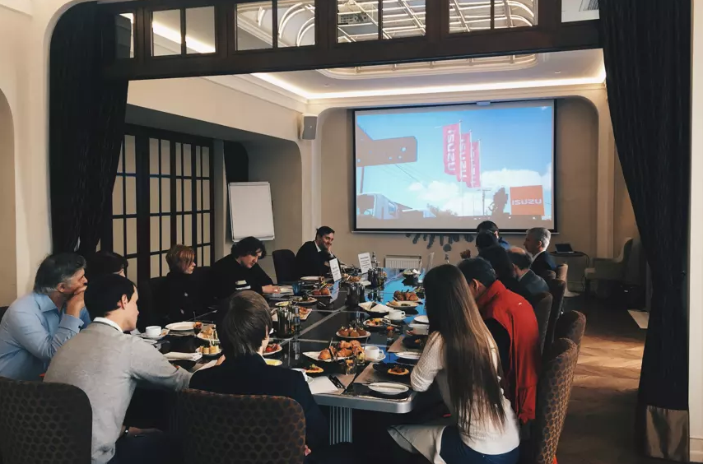
34
ISUZU每月全套PR支持
2017-2018
任務：提高品牌辨識度
方案：與媒體互動，組織新聞活動
成果：
每月超過80條內容豐富的報導
為代理商提供1次培訓課程
1次記者早餐會

Slide 32
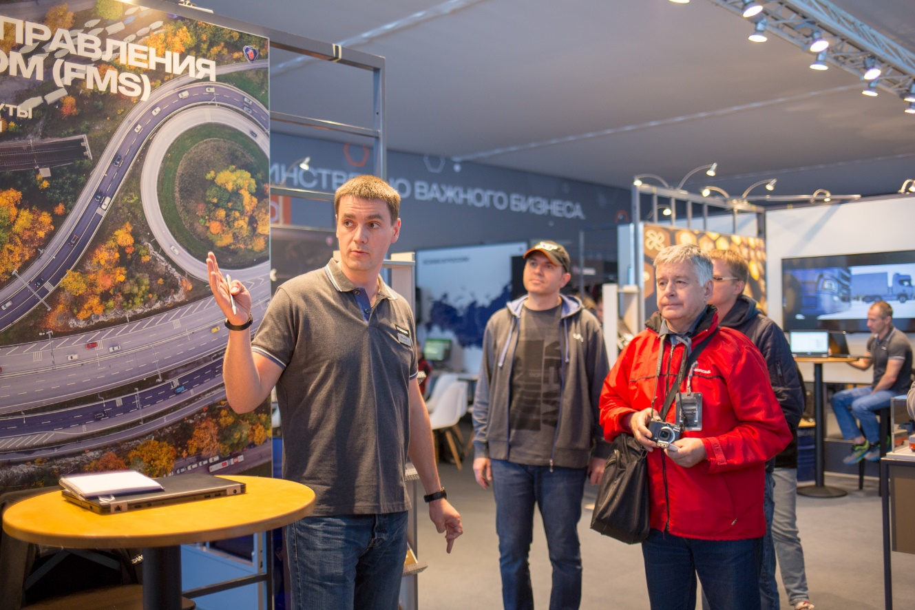
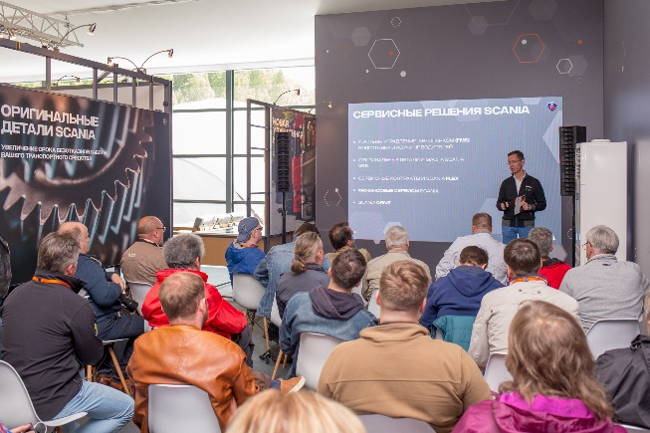
35
ISUZU每月全套PR支持
從2015年至今
任務：提高品牌辨識度
方案：與媒體互動，組織新聞活動
2018年業績：
4篇新聞稿
10篇評論
1次訪談
300篇報導
3次新聞活動

Slide 33
37
MITSUBISHI MOTORS 20週年俄羅斯
2011
任務：提高品牌在媒體中的提及度
方案：同媒體互動，組織訪談
成果：
紙質媒體超過100條報導
2次TV主題
2次廣播訪談

Slide 34

消費商品
(FMCG)

Slide 35
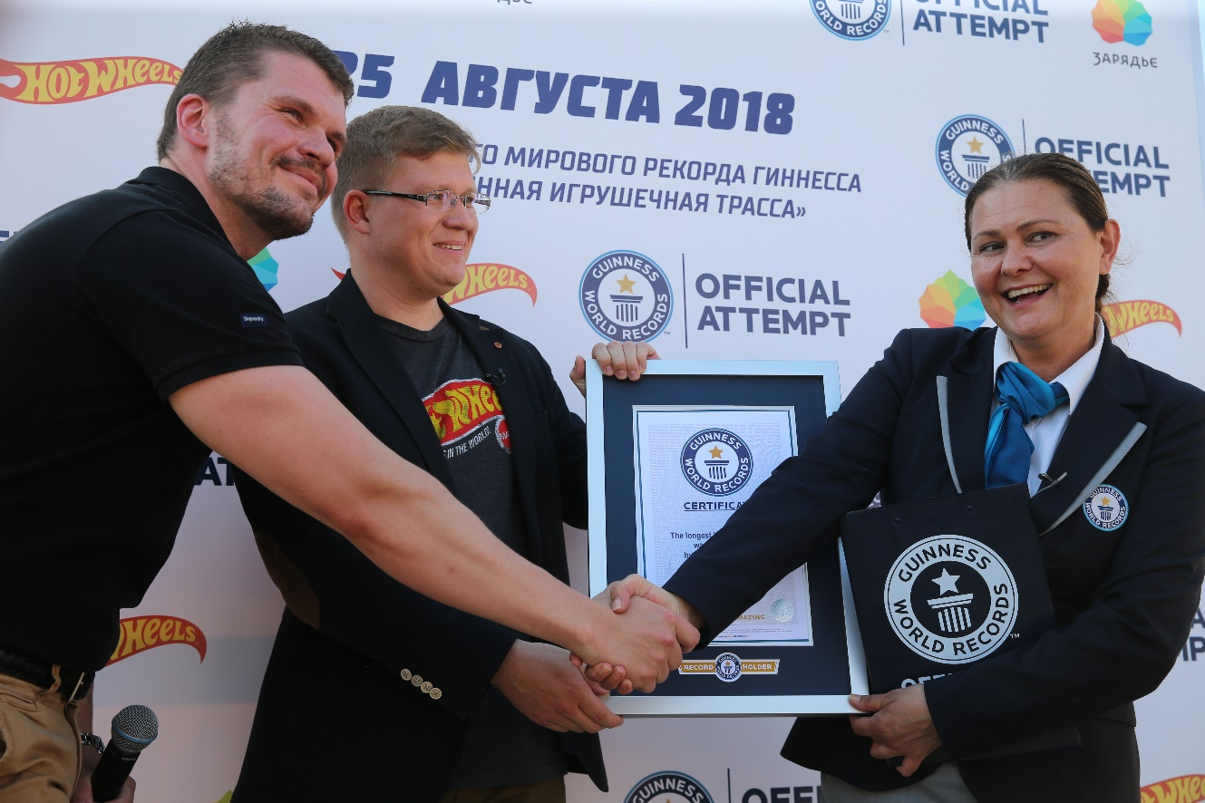
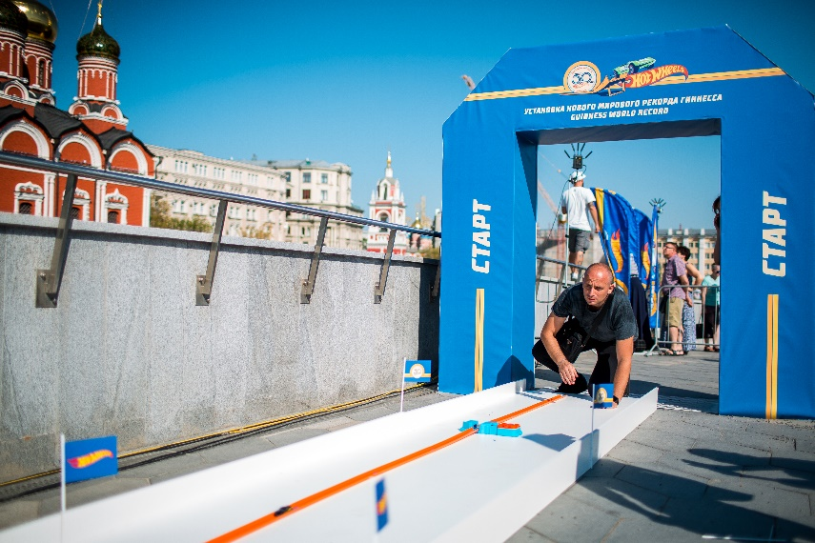
40
HOT WHEELS錄入吉尼斯世界紀錄
2018年8月25日
莫斯科，「扎里亞吉耶」公園
任務：提高品牌在媒體中的正面提及度
方案：組織品牌50週年慶活動，PR支持
成果：
打破最長玩具公路世界記錄——560米
超過50名媒體代表到場
修建場地
制定节日品牌风格
超過9萬訪客參與節日

Slide 36
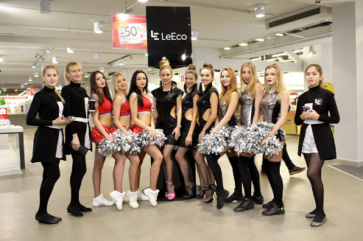
41
“LEECO”公司專營店 “Eldorado”FLASH-SALE
2016
莫斯科
任務：提高銷售量
方案：組織推廣促銷
成果：
組織娛樂活動
為活動提供技術保障
制定新穎的活動方案，完成藝術裝飾

Slide 37


42
LEECO在俄羅斯第一家門店開幕式
2016年10月15日
莫斯科，“Atrium”購物中心
任務：新產品開售
方案：舉行LeEco在俄羅斯第一家門店的揭幕式
成果：
計劃娛樂節目和開業典禮
保證：場地技術支持和活動推廣支持
準備紀念品
邀請關注超過100500的YouTube博主
開業典禮當天售出1200台智能手機，浩蕩的顧客隊伍一直排到購物中心“Atrium”正門

Slide 38

組織活動
旅遊
和客戶接待業務

Slide 39


45
卡塔爾
2018年3月-8月
多哈、莫斯科、聖彼得堡
成果：
130名俄羅斯和國外媒體代表出席莫斯科項目揭幕式
3名博主和19名記者參加多哈遊覽
社交網絡上超過5000條關於線下項目的提醒
截至7月17日推出12條電視新聞、4篇紙質文章和218條網絡報導，介紹俄羅斯的「卡塔爾熱」
2018年6月15日至7月15日在最受旅遊者歡迎的地方舉行戶外廣告戰
任務：推廣卡塔爾作為下一屆2022年組足球世界杯東道國
方案：
組織卡塔爾博客行和媒體行
處理卡塔爾在俄羅斯的新聞辦公室工作
與博主和思潮領軍者互動
製作並推廣火爆視頻
提升CSA創建的線下活躍度

Slide 40

國外客戶
（工作語言和材料語言為英語）

Slide 41

47
CONSULCO UK
2018
塞浦路斯
成果：
每月發佈1篇新聞
每月2-3篇分析材料
每月2-3篇代表評論
每月1次訪談
每月20-25篇報導（商務、金融、welth、 信息和社會政治媒體）
任務：投資英國地產
方案：同媒體互動，組織訪談

Slide 42


48
IMMOFINANZ
2011-2018
奧地利
成果：
每月發佈1-2篇新聞
3-4篇評論
定期反危機戰
30-50篇報導（商務、金融、信息和社會政治媒體）
2017年6月，購物中心“Novamall”品牌再造信息宣傳和新聞發佈會
任務：在俄羅斯推廣公司
方案：作為公司在俄羅斯聯邦的共同新聞辦公室履行職責

Slide 43

51
UFX MARKET
2014-2015
UK
成果：
每月2-3篇分析文章
3-4篇評論
每月30-35篇報導（商務、金融、信息和社會政治媒體）
任務：在俄羅斯市場推廣公司和公司服務（外匯）
方案：同媒體互動，組織訪談

Slide 44

52
CIMA – Charted Institute for Management Accountants
2013-2014
UK
成果：
每月發佈1篇新聞
每月2篇分析文章
2-3篇評論
每月10-15篇報導（商務、金融、信息和社會政治媒體）
任務：推廣公司在俄羅斯的教育服務
方案：同媒體互動，組織訪談

Slide 45


“POLYLOG”機構所獲獎項
2017年社會關係發展領域大獎“RuPoR”
2017年第四屆國際通訊項目Eventiada Awards大賽
第二名
2017年國際大獎The Excellence Awards提名
2016年Russian Sponsorship Awards頭等獎

Slide 46




“Polylog”咨詢公司
莫斯科市，克拉斯諾普列斯年斯卡尼亞沿岸街，國際商貿中心12號，3單元，11層1108室，123610
電話/傳真：(495) 258-20-45, (495) 258-20-46
或發送詢問至郵箱：partners@polylog.ru
polylog.ru
polylogteam
polylog

